Slide 1
第三讲 Socket套接字与循环服务器

Slide 2
目录
协议的程序接口
Socket基本概念
Socket编程基本步骤
Socket核心函数
迭代式服务器
迭代式客户端

Slide 3
协议的程序接口
TCP/IP协议存在于OS中，网络服务通过OS提供
TCP/IP要尽量避免让接口使用某一个厂商的OS中特有的特征（而其他厂商没有）
TCP/IP和应用程序之间的接口应该不精确指明：
不规定接口的细节
只建议需要的功能集
允许系统设计者选择有关API的具体实现细节

Slide 4
不精确指明的协议接口
优点：提供了灵活性和容错能力
便于各种OS实现TCP/IP
接口可以是过程的，也可以是消息的
缺点：不同的OS中的接口细节不同
移植性差
程序员需要重新学习接口知识
一些接口举例：
Berkeley UNIX中的套接字接口
Microsoft Windows中的Windows Socket
AT&T的UNIX系统V的TLI(Transport Layer Interface)

Slide 5
接口功能
分配用于通信的本地资源
指定本地和远程通信端点
（客户端）启动连接
（客户端）发送数据报
（服务器端）等待连接到来
发送或者接收数据
判断数据何时达
产生紧急数据
处理到来的紧急数据
从容终止连接
处理来自远程端点的连接终止
异常终止通信
处理错误条件或者连接异常终止
连接结束后释放本地资源

Slide 6
POSIX标准
POSIX表示可移植操作系统接口（Portable Operating System Interface of UNIX，缩写为 POSIX ），POSIX标准定义了操作系统应该为应用程序提供的接口标准，是IEEE为要在各种UNIX操作系统上运行的软件而定义的一系列API标准的总称，其正式称呼为IEEE 1003，而国际标准名称为ISO/IEC 9945。
POSIX标准意在期望获得源代码级别的软件可移植性。换句话说，为一个POSIX兼容的操作系统编写的程序，应该可以在任何其它的POSIX操作系统（即使是来自另一个厂商）上编译执行。
POSIX 并不局限于 UNIX。许多其它的操作系统，例如 DEC OpenVMS 也支持 POSIX 标准。
Ref: UNP p22

Slide 7
概念性接口规约
概念性接口：
提供范例
一组过程和函数，参数和操作的语义
不指明数据的表示和编程的细节
由OS实现成为API
只要求功能相同，可以自由选择过程名和参数

Slide 8
系统调用
系统调用
操作系统内核提供一系列具备预定功能的多内核函数，通过称为系统调用(System Call)的接口呈现给用户。
为安全考量，诸如I/O操作等特权指令被限制在内核态模式方可执行，系统调用使得应用程序从操作系统获得服务。
应用程序1
应用程序2
应用程序3
用户地址空间中的应用程序
由应用程序调用的系统函数
系统调用接口
包括TCP/IP协议软件的操作系统内核
系统地址中的协议软件

Slide 9
网络通信的基本方法
使用新的系统调用来访问TCP/IP
对于每个概念性的操作实现一个系统调用
创建新的系统调用并不明智
使用一般的I/O调用来访问TCP/IP
使用一般的I/O调用，但是进行了扩充，既可以用于I/O，又可以用于网络协议
混合方法
尽可能使用基本的I/O调用
增加一些系统调用来实现其它操作

Slide 10
LINUX中提供的基本I/O功能
理解基本I/O如何扩展功能，六个基本的系统函数：
操作
含义
Open
Close
Read
Write
Lseek
Ioctl
为输入或输出操作准备一个设备或者文件
终止使用以前已打开的设备或者文件
从输入设备或者文件中得到数据
数据从应用程序存储器传到设备或文件中
转到文件或者设备中的某个指定位置
控制设备或者用于访问该设备的软件

Slide 11
Open-Read-Write-Close范例
open：返回文件描述符（file descriptor）
int desc;
desc = open(“filename”, O_RDWR, 0);
read：利用上述文件标识符
read(desc, buffer,128);
write：与open, read类似
close：撤销标识符并释放资源
close(desc);

Slide 12
将Linux I/O用于TCP/IP
扩展文件描述符，可以用于网络通信
扩展read,write，可以用于网络标识符
额外功能的处理，通过增加新系统调用实现：
指明本地和远端的端口，远程IP地址
使用TCP还是UDP
启动传输还是等待传入连接
可以接受多少传入连接
传输UDP数据

Slide 13
Socket基本概念
协议操作接口，而非一层协议
Socket是一个主机本地应用程序所创建的, 为操作系统所控制的接口， Client/server模式的通信接口。
应用进程通过这个接口,使用传输层提供的服务, 跨网络发送(/接收)消息到(/从)其他应用进程。
套接口除了操纵传输层外、还可以操纵网络层、数据链路层
controlled by
application
developer
由应用程序
开发者控制
process
process
socket
socket
TCP with
buffers,
variables
TCP with
buffers,
variables
controlled by
operating
system
由操作系统控制
internet
host or server
host or server

Slide 14
Berkeley UNIX Sockets API
Berkeley 套接字
ARPA要求伯克利分校将TCP/IP移植到UNIX中
需要创建一个接口，便于应用程序使用这个接口进行网络通信
尽可能使用现有的系统调用，称为BSD UNIX 套接字
成为事实上的标准
Notes:
80年代

Slide 15
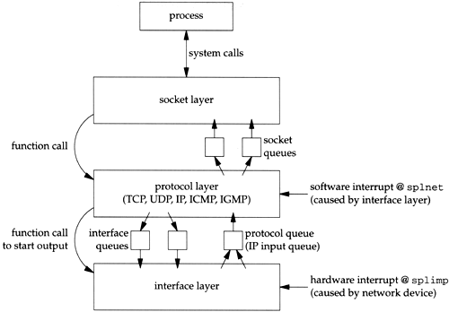
BSD协议栈实现
总体架构
接口层
协议层
接口层

Slide 16
主动套接字和被动套接字
创建方式相同，使用方式不同
被动：等待传入连接的套接字，如服务器套接字
主动：发起连接的套接字，如客户套接字
指明端到端地址：创建时不指定，使用时指明
协议族：PF_INET/AF_INET(Ref：UNP P77-78)
TCP/IP需要指明协议端口号和IP地址

Slide 17
套接字类型
套接字支持多种通信协议：
Unix：Unix系统内部协议
INET：IP版本4
INET6：IP版本6
套接字类型，即应用程序希望的通信服务类型
SOCKET_STREAM：双向可靠数据流，对应TCP
SOCKET_DGRAM：双向不可靠数据报，对应UDP
SOCKET_RAW：是低于传输层的低级协议或物理网络提供的套接字类型，可以访问内部网络接口。

Slide 18
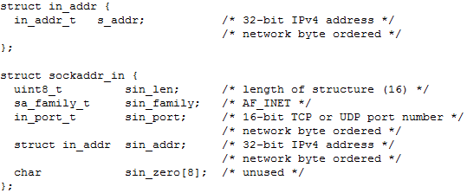
地址结构
typedef uint32_t in_addr_t;
typedef uint16_t in_port_t;
typedef unsigned short sa_family_t;
struct in_addr{
in_addr_t s_addr;
};
Socket IPv4地址结构
sockaddr_in & in_addr
(符合POSIX标准）

Slide 19
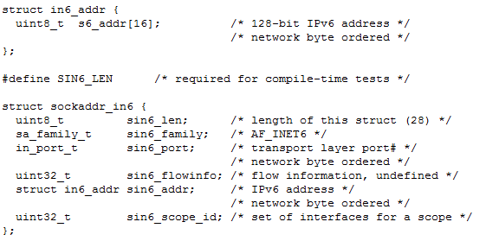
地址结构
Socket IPv6地址结构 sockaddr_in6 & in6_addr
(符合POSIX标准）

Slide 20
Comparison of socket address Sockets
sockaddr_in{ }
sockaddr_in6{ }
长度
AF_INET
长度
AF_INET6
16位端口号
16位端口号
32位IP地址
32位流标签
未用
128位IPv6地址
固定长度（16字节）
固定长度（24字节）

Slide 21

地址结构
Socket 通用地址结构sockaddr
由于套接字函数需接收来自不同协议的地址结构，ANSI的办法是使用通用的指针类型，即（void *），但套接字函数先于ANSI之前定义，其方法是定义一个通用的套接字地址结构。<sys/socket.h>

Slide 22
地址结构
Socket 通用地址结构sockaddr
通用地址有很大局限性，实际并不具有通用性。从应用层来看：其唯一作用就是用于套接字函数参数传递时的类型处理：对于指向特定于协议的套接字地址结构指针执行强制类型转换。
对于内核则是为了强制转换为struct sockaddr *类型，然后检查其中的sa_family字段来确定其真实类型。

Slide 23
地址转换函数
人们习惯使用 202.112.14.151 这样的方式表示地址，但这个本质是一个字符串，而不是数值，因此在socket编程时，需要进行转换。此外还要考虑字节序的问题，为此可以使用如下一些函数：
#include <arpa/inet.h>
inet_aton
inet_addr
inet_ntoa
inet_pton
inet_ntop
Ref：UNP p67

Slide 24
地址转换函数
int inet_aton(const char *cp, struct in_addr *inp)
返回：1-串有效，0-串有错
inet_aton函数将cp所指的字符串转换成32位的网络字节序二进制，并通过指针inp来存储。这个函数需要对字符串所指的地址进行有效性验证。但如果cp为空，函数仍然成功，但不存储任何结果。
in_addr_t inet_addr(const char *cp)
返回：若成功，返回32位二进制的网络字节序地址，若有错，则返回INADDR_NONE
inet_addr进行相同的转换，但不进行有效性验证，也就是说，所有2³²种可能的二进制值对inet_addr函数都是有效的——过时函数，不应再使用

Slide 25
地址转换函数
char *inet_ntoa(struct in_addr in)
返回：指向点分十进制数串的指针
函数inet_ntoa将32位的网络字节序二进制IPv4地址转换成相应的点分十进制数串。但由于返回值所指向的串留在静态内存中，这意味着函数是不可重入的。
需要注意的是这个函数是以结构为参数，而不是指针。
上述三个地址转换函数都只能处理IPv4协议，而不能处理IPv6地址。所以建议使用以下两个函数。

Slide 26
地址转换函数
int inet_pton(int family, const char *src, void *dst)
返回：1-成功，0－输入无效，-1:出错
将src指向的字符串转换成二进制地址数值放到dst中。
const char *inet_ntop(int family, const void *src, char *dst, size_t cnt)
返回：指向结果的指针－－成功，NULL－出错
和pton做相反的操作。
family参数可以是AF_INET,也可以是AF_INET6。
如果长度参数cnt太小，无法容纳表达式格式结果，则返回一个空串。另外，目标指针dst调用前必须先由调用者分配空间。

Slide 27
地址转换函数小结
in6_addr { }
128位二进制
IPv6地址
IPv4映射或
IPv4兼容
in_addr { }
32位二进制
IPv4
in6_addr { }
128位二进制
IPv6地址
数值格式
inet_pton(AF_INET)
inet_aton,inet_addr
inet_ntop(AF_INET)
inet_ntoa
inet_pton(AF_INET6)
inet_ntop(AF_INET6)
inet_pton(AF_INET6)
inet_ntop(AF_INET6)
点分十进制
数IPv4地址
x:x:x:x:x:x:a.b.c.d
x:x:x:x:x:x:x:x
表达格式

Slide 28
Socket核心函数-socket()
#include <sys/socket.h>
int socket(int family, int type, int protocol)
返回：非负描述字－成功；-1－出错。
family:协议族；type:套接字类型; protocol：一般为0，除原始套接字外。
功能：创建一个新的套接字，返回套接字描述符
参数：
family：指明使用的协议栈，如TCP/IP使用的是 AF_INET
type: 指明需要的服务类型, 如：
SOCK_DGRAM，数据报服务，UDP协议
SOCK_STREAM，流服务，TCP协议
SOCK_RAW，原始套接字
protocol：IP报头中的协议字段，一般取0

Slide 29
Socket核心函数-bind()
#include <sys/socket.h>
int bind(int sockfd, struct sockaddr *addr, socklen_len len)
返回：0－成功；-1－出错
该函数给套接字分配一个本地协议地址，注意：协议地址addr是通用地址。
绑定地址时，可以指定地址和端口号，也可以指定其中之一，甚至一个也不指定。通配地址：INADDR_ANY

Slide 30
Socket核心函数-bind()
绑定的是socket地址，why to bind？
Client必须知道Server的地址
不显式执行bind行不行?
客户端可以，发起连接的时候，系统自动bind
因此一般是服务器端执行此函数

Slide 31
Socket核心函数-bind()
服务器地址bind
通配地址INADDR_ANY(0)与多接口
端口分配
知名端口
注册端口
动态端口
IP地址 | 端口 | 结果
INADDR_ANY(0) | 0 | 内核选择IP地址和端口号
INADDR_ANY(0) | 非0 | 内核选择IP地址，进程指定端口
本地IP | 0 | 进程指定IP地址，内核选择端口
本地IP | 非0 | 进程指定IP地址和端口号

Slide 32
Socket核心函数-bind()
示例：
…
struct sockaddr_in addr;
int port = 1234;
addr.sin_family = AF_INET;
addr.sin_addr.s_addr = htonl(INADDR_ANY);
addr.sin_port = htons(port);
if (bind(fd, (struct sockaddr *)&addr, sizeof(addr)) == -1)
{
/* 错误处理 */
}

Slide 33
Socket核心函数-bind()
说明
IPV6中通配地址的使用方法
struct sockaddr_in6 serv;
serv.sin6_addr = in6addr_any;
如果服务器端接口有多个IP地址，那么使用INADDR_ANY，如何知晓客户端连接哪个IP？
——使用getsockname函数(后面讲述)
Ref: unp4.10

Slide 34
Socket核心函数-listen()
#include <sys/socket.h>
int listen(int sockfd, int backlog)
返回：0－成功；-1－出错；
函数listen仅被服务器调用,它完成两件事情：
函数listen将未连接的套接字转化成被动套接字，指示内核应接受指向此套接字的连接请求；
函数的第二个参数规定了内核为此套接字排队的最大连接个数；
对于给定的监听套接字，内核要维护两个队列
未完成连接队列
已完成连接队列
两个队列之和不超过backlog;

Slide 35
两队列之和不能超过backlog
服务器
accept
三次握手完成
已完成连接队列
(ESTABLISHED状态)
未完成连接队列
(SYN_RCVD状态)
新到达的SYN分节
TCP为监听套接口维护的两个队列

Slide 36
Linux的backlog
man 2 listen
The behavior of the backlog argument on TCP sockets changed with Linux 2.2. Now it specifies the queue length for completely established sockets waiting to be accepted, instead of the number of incomplete connection requests. The maximum length of the queue for incomplete sockets can be set using /proc/sys/net/ipv4/tcp_max_syn_backlog. When syncookies are enabled there is no logical maximum length and this setting is ignored. Seetcp(7) for more information.
If the backlog argument is greater than the value in /proc/sys/net/core/somaxconn, then it is silently truncated to that value; the default value in this file is 128. In kernels before 2.4.25, this limit was a hard coded value, SOMAXCONN, with the value 128.

Slide 37
Linux的backlog
解析:
backlog控制完成队列长度，但是限制最大长度为/proc/sys/net/core/somaxconn中的定义。
/proc/sys/net/ipv4/tcp_max_syn_backlog控制未完成队列长度，如果启用syncookies ，则未完成队列长度没有限制
backlog值不要设得太大
根据UNP教材中测试，正常工作的重负荷服务器，其完成队列最长一般在20左右，Linux的上限为128是绰绰有余的。

Slide 38
另外几点说明：
不同的实现对backlog有不同的解释，如源自Berkeley的实现将backlog增加一个模糊因子，把它乘以1.5，再作为两个队列之和；
不要把backlog定义为0，因为有些实现允许1个连接排队，而有些实现不允许连接排队；
当一个客户SYN到达时，若两个队列都是满的，tcp就忽略此分节，且不发送RST。这是因为，这种情况是暂时的，客户tcp将重发SYN，期望不久的将来就能在队列中找到空闲条目。如果发送RST，将会出现？

Slide 39
Socket核心函数-accept()
#include <sys/socket.h>
int accept(int sockfd, struct sockaddr *cliaddr, socklen_t *addrlen);
返回：非负描述字－OK；-1－出错；
accept函数由TCP服务器调用；从已完成连接队列头返回下一个已完成连接；如果该队列空，则进程进入睡眠状态。
函数返回的套接字为连接套接字，应与监听套接字区分开来
该函数最多返回三个值：一个既可能是新套接字也可能是错误指示的整数，一个客户进程的协议地址（由cliaddr所指），以及该地址的大小（这后两个参数是值－结果参数）；也就是说，服务器可以通过参数cliaddr来得到请求连接并获得成功的客户的地址和端口号。

Slide 40
accept函数示例
…
struct sockaddr_in servaddr, cliaddr;
socklen_t len;
int listenfd, connfd;
…
connfd = accept(listenfd, (struct sockaddr *)&cliaddr, &len);
if (connfd == -1) {
/* 出错处理 */
}
printf(“ connection from %s, port = %d\n”,
inet_ntop(AF_INET, cliaddr.sin_addr, buff, sizeof(buf)),
ntons(cliaddr.sin_port));

Slide 41
Socket核心函数-connect()
#include <sys/socket.h>
int connect(int sockfd, const struct sockaddr *addr, socklen_t addrlen);
返回：0－成功；-1－出错；
函数connect激发TCP的三路握手过程（故一般用于客户端）；仅在成功或出错返回；错误有以下几种情况：
如果客户没有收到SYN分节的响应（总共75秒，这之间需要可能需要重发若干次SYN），则返回ETIMEDOUT。
如果对客户的SYN的响应是RST，则表明该服务器主机在该端口上没有进程在等待。函数返回错误ECONNREFUSED；
如果客户发出的SYN在中间路由器上引发一个目的地不可达ICMP错误，则如第一种情况，连续发送SYN，直到规定时间，返回EHOSTUNREACH或ENETUNREACH。

Slide 42
Socket核心函数-connect()
客户在调用connect前不必非得调用bind函数，此时，内核会选择一个合适的IP地址和临时端口号；
应用程序会阻塞，直到连接建立，或者出现异常：
超时，6s/24s/75s，ETIMEOUT
RST，服务器没有开启服务，ECONNREFUSED
ICMP错误，路由出错，EHOSTUNREACH/ ENETUNREACH
特别注意：如果函数connect失败，则套接字不可再用，必须关闭。不能再对此套接字再调用函数connect。而必须：调用close()，socket()，connect()重连。

Slide 43
Socket核心函数－close
#include <unistd.h>
int close(int sockfd);
返回:0－OK；-1－出错；
close函数缺省功能是将套接字做上“已关闭”标记，并立即返回到进程。这个套接字不能再为该进程所用。
正常情况下，close将引发向TCP的四次挥手终止序列，但在终止前将发送已排队的数据；
如果套接字描述符访问计数在调用close后大于0（在多个进程共享同一个套接字的情况下），则不会引发TCP终止序列（即不会发送FIN分节）；

Slide 44
Socket核心函数-shutdown
#include <sys/socket.h>
int shutdown(int sockfd, int howto);
返回:0－OK；-1－出错；
该函数立即发送FIN分节（无论其访问计数是否大于0）。shutdown根据参数howto关闭指定方向的数据传输；
SHUT_RD：关闭连接的读这一半，不再接收套接字中的数据且现留在接收缓冲区的数据作废；
SHUT_WR ：关闭连接的写这一半，当留在套接字发送缓冲区中的数据都被发送，后跟tcp连接终止序列，不管访问计数是否大于0；此后将不能在执行对套接字的任何写操作；
SHUT_RDWR：连接的读、写都关闭，这等效于调用shutdown两次，一次调用是用SHUT_RD，第二次用SHUT_WR。

Slide 45
Socket核心函数－read
#include <unistd.h>
int read(int fd, char *buf, int len);
返回:大于0－读写字节大小；-1－出错；
从套接字读取数据。调用函数read时，有如下几种情况：
套接字接收缓冲区接收到数据，返回接收到的字节数；
tcp协议收到FIN数据，返回0；
tcp协议收到RST数据，返回－1，同时errno为ECONNRESET；
进程阻塞过程中接收到信号，返回－1，同时errno为EINTR。

Slide 46
Socket基本函数－write
#include <unistd.h>
int write(int fd, char *buf, int len);
返回:大于0－读写字节大小；-1－出错；
向套接字写数据。调用函数write，有如下几种情况：
套接字发送缓冲区有足够空间，返回发送的字节数；
tcp协议接收到RST数据，返回－1，同时errno为ECONNRESET； ；
进程阻塞过程中接收到信号，返回－1，同时errno为EINTR。

Slide 47
Socket基本函数－send
#include <sys/types.h>
#include <sys/socket.h>
int send(int sockfd, const void * data, int data_len, unsigned int flags)
返回：非0－发送成功的数据长度；-1－出错；
功能：在TCP连接上发送数据。
参数：
sockfd，套接字描述符
data，指向要发送数据的指针
data_len，数据长度
flags，一般为0
flags 是传输控制标志，其值定义如下：
0：常规操作，如同write()函数
MSG_OOB，发送带外数据。
MSG_DONTROUTE：忽略底层协议的路由设置，只能将数据发送给与发送机处在同一个网络中的机器上。

Slide 48
Socket核心函数-sendto()
int sendto(int sockfd, const void * data, int data_len, unsigned int flags, struct sockaddr *remaddr, int remaddr_len）
功能：基于UDP发送数据报，返回实发数据长度，出错返回－1。
参数：
sockfd，套接字描述符
data，指向要发送数据的指针
data_len，数据长度
flags，一般为0
remaddr，远端地址：IP地址和端口号
remaddr_len ，地址长度
flags是传输控制标志，其值定义如下：
0：常规操作，如同write()函数；
MSG_OOB：发送带外数据；
MSG_DONTROUTE：忽略底层路由协议，直接发送。

Slide 49
Socket核心函数－recv
#include <sys/types.h>
#include <sys/socket.h>
int recv(int sockfd, void *buf, int buf_len,unsigned int flags);
返回：大于0表示成功接收的数据长度；0: 对方已关闭，-1:出错。
功能：从TCP接收数据。如果没有数据将阻塞，如果收到的数据大于缓存大小，多余数据将丢弃。
参数：
Sockfd:套接字描述符
Buf:指向内存块的指针
Buf_len:内存块大小，以字节为单位
flags:一般为0
flags是传输控制标志，其值定义如下：
0：常规操作，如同read()函数；
MSG_PEEK：只查看数据而不读出数据，后续读操作仍然能读该数据；
MSG_OOB：忽略常规数据，而只读带外数据；
MSG_WAITALL：recv函数只有在将接收缓冲区填满后才返回。

Slide 50
Socket核心函数- recvfrom()
#include <sys/types.h>
#include <sys/socket.h>
int recvfrom(int sockfd, void *buf, int buf_len, unsigned int flags, struct sockaddr *from, int fromlen)
返回：大于0－成功发送数据长度；-1－出错；
功能：从UDP接收数据
参数：
Sockfd:套接字描述符
buf:指向内存块的指针
buf_len:内存块大小，以字节为单位
flags:一般为0
from:远端的地址，IP地址和端口号
fromlen:远端地址长度
flags是传输控制标志，其值定义如下：
0：常规操作，如同read()函数；
MSG_PEEK：只察看数据而不读出数据；
MSG_OOB：忽略常规数据，而只读取带外数据；
Notes:
服务器使用其接收客户请求，客户使用它接受服务器的应答。

Slide 51
TCP Socket编程基本步骤
服务器端
创建套接字
绑定套接字
设置套接字为监听模式，进入被动接受连接状态
接受请求，建立连接
读写数据
终止连接
客户端：
创建套接字
与远程服务器建立连接
读写数据
终止连接

Slide 52
TCP Socket编程基本步骤
socket()
TCP服务器端
bind()
listen()
accept()
socket()
TCP客户端
阻塞，直到接收
到客户连接请求
connect()
read()
write()
write()
read()
close()
close()

Slide 53
TCP服务器端代码模板
int main(void)
{
int sockfd,connect_sock;
if((sockfd=socket(AF_INET,SOCK_STREAM,0))==-1) {
perror(“create socket failed.”);
exit(-1);
}
/* bind sockfd to some address */
/* listen */
……
loop {
if((connect_sock=accept(sockfd,NULL,NULL))==-1) {
perror(“Accept error.”); exit(-1);
}
/* read and process request */
close(connect_sock); }
close(sockfd); }

Slide 54
TCP客户端代码模板
/* include some header files */
int main(void)
{
int sockfd;
if((sockfd=socket(AF_INET,SOCK_STREAM,0))=-1)
{
perror(“Create socket failed.”);
exit(-1);
}
/* connect to server */
……
/* send requst and receive response */
……
close(sockfd);
}

Slide 55
TCP套接字例程
采用客户/服务器模式，完成下列功能：
客户根据用户提供的IP地址，连接相应的服务器；
服务器等待客户的连接，一旦连接成功，则显示客户的IP地址，并发欢迎信息给客户；
客户接收服务器发送的信息并显示；

Slide 56
TCP服务器程序
#include <unistd.h>
#include <sys/types.h>
#include <sys/socket.h>
#include <netinet/in.h>
#include <arpa/inet.h>
#define PORT 1234
#define BACKLOG 1
int main(void)
{
int listenfd, connectfd;
struct sockaddr_in server, client;
int sin_size;
if((listenfd=socket(AF_INET, SOCK_STREAM, 0))==-1)
{
perror(“Create socket failed.”);
exit(-1); }

Slide 57
TCP服务器程序（cont.）
int opt = SO_REUSEADDR；
setsockopt(listenfd, SOL_SOCKET, SO_REUSEADDR, &opt, sizeof(opt));
bzero(&server, sizeof(server));
server.sin_family = AF_INET;
server.sin_port = htons(PORT);
serv.sin_addr.s_addr = htonl(INADDR_ANY);
if (bind(listenfd, (struct sockaddr *)&server, sizeof(struct sockaddr))-1) {
perror(“Bind error.”);
exit(-1);
}
if (listen(listenfd, BACKLOG) == -1) {
perror(“listen error.”);
exit(-1);
}

Slide 58
TCP服务器程序（cont.）
sin_size = sizeof(struct sockaddr_in);
while(1) {
if ((connectfd = accept(listenfd, (struct sockaddr *)&client, &sin_size)) == -1) {
perror(“accept error.”);
exit(-1);
}
printf(“You get a connection from %s\n”, inet_ntoa(client.sin_addr));
send(connectfd, “Welcome to my server.\n”, 22, 0);
close(connectfd);
} /* while */
close(listenfd);
}

Slide 59
TCP客户端程序
#include <unistd.h>
#include <sys/socket.h>
#include <netinet/in.h>
#include <netdb.h>
#define PORT 1234
#define MAXDATASIZE 100
int main(int argc, char *argv[])
{
int fd, numbytes;
char buf[MAXDATASIZE];
struct hostent * he;
struct sockaddr_in server;
if (argc != 2)
{
printf(“Usage: %s <IP address>\n”, argv[0]);
exit(-1); }

Slide 60
TCP客户程序（cont.）
if ((he = gethostbyname(argv[1])) == NULL) {
perror(“gethostbyname error.”);
exit(1);
}
if ((fd = socket(AF_INET, SOCK_STREAM, 0)) == -1) {
perror(“Create socket failed.”);
exit(1);
}
bzero(&server, sizeof(server);
server.sin_family = AF_INET;
server.sin_port = htons(PORT);
server.sin_addr = *((struct in_addr *) he->h_addr);

Slide 61
TCP客户程序（cont.）
if (connect(fd, (struct sockaddr *)&server, sizeof(struct sockaddr)) == -1) {
perror(“connect failed.”);
exit(1);
}
if( ((numbytes = recv(fd, buf, MAXDATASIZE, 0)) == -1) {
perror(“recv error.”);
exit(1);
}
buf[numbyrtes] = ‘\0’;
printf(“Message from server: %s\n”,buf);
close(fd);
}

Slide 62
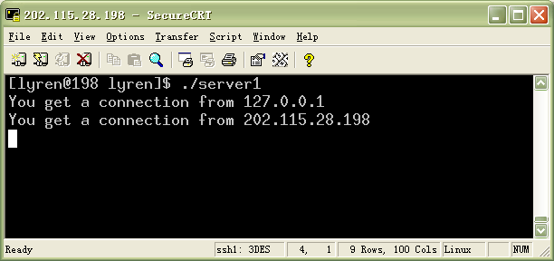
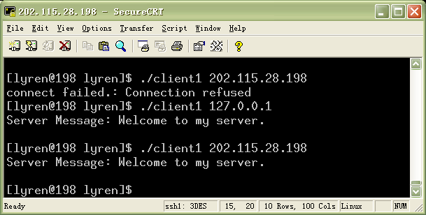

Slide 63
UDP套接字编程
实现UDP套接字基本步骤分为服务器端和客户端两部分：
服务器端
建立UDP套接字；
绑定套接字到特定地址；
等待并接收客户端信息；
处理客户端请求；
发送信息回客户端；
关闭套接字；

Slide 64
UDP套接字编程（Cont.）
客户端步骤
建立UDP套接字；
发送信息给服务器；
接收来自服务器的信息；
关闭套接字

Slide 65
UDP套接字编程（Cont.）
socket()
UDP服务器端
bind()
recvfrom()
socket()
阻塞直到接收
到客户信息
UDP客户端
sendto()
处理客户信息
sendto()
recvfrom()
close()
close()

Slide 66
UDP服务器模板
#include <sys/types.h>
#include <sys/socket.h>
#inlcude <netinet/in.h>
int main(void)
{
int socketfd;
if ((sockfd = socket(AF_INET, SOCK_DGRAM, 0)) == -1) {
perror(“Create socket failed.”);
exit(1); }
/* Bind socket to address */
……
loop {
/* receive and process data from client */
……
/* send resuts to client */ }
close(sockfd); }

Slide 67
UDP客户模板
#include <sys/types.h>
#include <sys/socket.h>
#inlcude <netinet/in.h>
int main(void)
{
int sockfd;
if ((sockfd = socket(AF_INET, SOCK_DGRAM, 0)) == -1) {
perror(“Create socket failed.”);
exit(1);
}
/* send data to the server */
……
/* receive data from the server */
……
close(sockfd);
}

Slide 68
UDP套接字例程
本例程分为服务器和客户两部分，主要完成如下功能：
服务器循环接收客户发来的消息，并显示客户IP地址和相应消息；
如果服务器收到”quit“，则退出循环，并关闭套接字；
客户向服务器发送消息，并接收服务器响应，显示该消息，并关闭套接字。

Slide 69
UDP服务器
#include <unistd.h>
#include <sys/types.h>
#include <sys/socket.h>
#include <netinet/in.h>
#include <arpa/inet.h>
#define PORT 1234
#define MAXDATASIZE 100
int main(void)
{
int sockfd;
struct sockaddr_in server, client;
int sin_size, num;
char msg[MAXDATASIZE];
if ((sockfd = socket(AF_INET, SOCK_DGRAM, 0)) == -1) {
perror(“Create socket failed.”);
exit(1); }

Slide 70
UDP服务器（Cont.）
bzero(&server, sizeof(server));
server.sin_family = AF_INET;
server.sin_port = htons(PORT);
server.sin_addr.s_addr = htonl(INADDR_ANY);
if (bind(sockfd, (struct sockaddr *)&server, sizeof(struct sockaddr)) == -1) {
perror(“Bind error.”);
exit(1);
}
sin_size = sizeof(struct sockaddr_in);
while(1) {
num = recvfrom(sockfd, msg, MAXDATASIZE, 0, (struct sockaddr *)&client, &sin_size);
if (num < 0) {
perror(“recvfrom error.”);

Slide 71
UDP服务器（Cont.）
exit(1);
}
msg[num] = ‘\0’;
printf(“You got a message (%s) from %s\n”, msg, inet_ntoa(client.sin_addr));
sendto(sockfd, “Welcom.”, 8, 0, (struct sockaddr *)&client, sin_size);
if (!strcmp(msg, “quit”)) break;
}
close(sockfd);
}

Slide 72
UDP客户端
#include <unistd.h>
#include <sys/socket.h>
#include <netinet/in.h>
#include <netdb.h>
#define PORT 1234
#define MAXDATASIZE 100
int main(int argc, char *argv[])
{
int fd, numbytes;
char buf[MAXDATASIZE];
struct hostent * he;
struct sockaddr_in server, reply;
if (argc != 3)
{
printf(“Usage: %s <IP address> <Message>\n”, argv[0]);
exit(-1);
}

Slide 73
UDP客户（cont.)
if ((he = gethostbyname(argv[1])) == NULL) {
perror(“gethostbyname error.”);
exit(1);
}
if ((fd = socket(AF_INET, SOCK_STREAM, 0)) == -1) {
perror(“Create socket failed.”);
exit(1);
}
bzero(&server, sizeof(server);
server.sin_family = AF_INET;
server.sin_port = htons(PORT);
server.sin_addr = *((struct in_addr *) he->h_addr);
sendto(fd, argv[2], strlen(argv[2]), 0, (struct sockaddr *)&server, sizeof(struct sockaddr));
while(1) {
int len;
numbytes = recvfrom(fd, buf, MAXDATASIZE, 0, (struct sockaddr *)reply, &len);

Slide 74
UDP客户（cont.)
if (numbytes == -1) {
perror(“recvfrom error.”);
exit(1);
}
if (len != sizeof(struct sockaddr) || memcmp((const void *)&server, (const void *)&reply, len) != 0) {
printf(“receive message from other server.\n”);
continue;
}
buf[numbytes] = ‘\0’;
printf(“Server Message: %s\n”,buf);
break;
} /* while(1) */
close(fd);
}

Slide 75
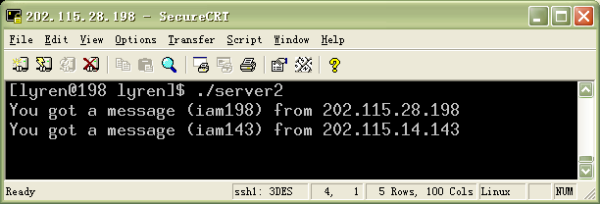
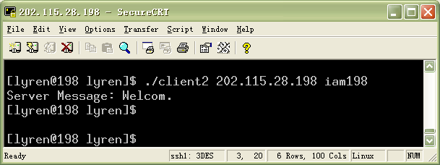
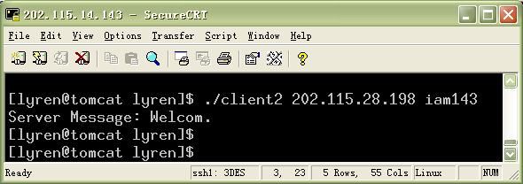

Slide 76
域名系统：DNS
DNS中的条目称为资源记录，常用的有以下几类：
A：记录将主机名映射为32位的IPv4地址；
AAAA：记录将主机名映射成128的IPv6地址；
MX：指定一主机作为邮件交换器；
CNMAE：指定服务器的规范名字；

Slide 77
名字解析过程
应用进程
应用程序代码
函数
调用
函数
返回
UDP请求
解析器
代码
本地名字
服务器
其他名字
服务器
UDP应答
解析器配置文件

Slide 78
域名解析函数－gethostbyname
#include <netdb.h>
struct hostent *gethostbyname(const char *hostname)
返回：非空指针－成功；空指针－出错，同时设置h_error
该函数既可解析IPv4地址，也可解析IPv6地址；
该函数既可接收域名，也可接收点分十进制参数
当hostname为点分十进制时，函数并不执行网络查询，而是直接将其拷贝到结果字段中。
此函数返回的非空指针指向下面的hostent结构

Slide 79
结构hostent
struct hostent {
char *h_name; /* official (canonical) name of host */
char **h__aliases; /* pointer to array of pointers to alias names */
int h_addrtype; /* host address type: AF_INET or AF_INET6 */
int h_length; /* length of address :4 or 16 */
char **h_addr_list; /* ptr to array of ptrs with IPv4 or IPv6 address */
};
#define h_addr h_addr_list[0] /* first address in list */

Slide 80
gethostbyname 返回的信息
hostent{ }
h_name
正式主机名 \0
h_aliases
h_addrtype
AF_INET
别名1 \0
h_length
h_addr_list
NULL
别名2 \0
in_addr{ }
IP地址1
in_addr{ }
IP地址2
in_addr{ }
NULL
IP地址3

Slide 81
反向域名解析函数－gethostbyaddr
#include <netdb.h>
struct hostent *gethostbyaddr(const char *addr, size_t len, int family);
返回：非空指针－成功；空指针－出错，同时设置h_error
该函数取一个二进制的IP地址，并试图找到相应的主机名；
参数addr不是char *类型，而实际上是一个真正指向IPv4或IPv6地址结构in_addr或in6_addr，因此当输入是点分十进制串时，需先调用inet_aton或inet_pton函数

Slide 82
地址转换例子
#include <netdb.h>
#include <stdio.h>
#include <stdlib.h>
#include <sys/socket.h>
#include <netinet/in.h>
int main(int argc, char *argv[])
{
struct sockaddr_in addr;
struct hostent *he;
char **alias;
if(argc<2) {
perror(“Usage :%s name | IP”,argv[0]);
exit(1);
}

Slide 83
地址转换例子（cont.）
argv++;
for(; *argv != NULL; argv++) {
if (inet_aton( *argv, &addr.sin_addr) != 0) {
he = gethostbyaddr((char *)&addr.sin_addr, 4, AF_INET);
printf(“address information of IP %s:\n”, *argv);
} else {
he = gethostbyname(*argv);
printf(“address information of host %s:\n”, *argv);
}
if (he == NULL) {
fprintf(stderr, “no address information of %s\n”,*argv);
continue;
}

Slide 84
地址转换例子（cont.）
printf(“Officaial host name: %s\n”, he->h_name);
printf(“name aliases:”);
for(alias = he->h_aliases; *alias != NULL; alias ++)
printf(“%s, “, *alias);
printf(“\nIP addresses: “);
for (alias = he->h_addr_list; *alias != NULL; alias++)
printf(“%s”, inet_ntoa( *(struct in_addr *)(* alias)));
}
}

Slide 85
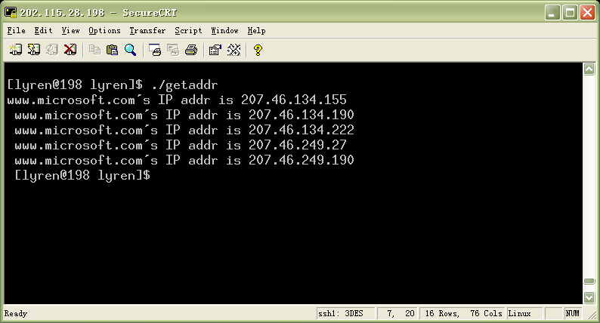

Slide 86
uname函数
#include <sys/utsname.h>
int uname(struct utsname *name);
返回：非负值－成功；-1－出错。
该函数返回本机的名字，它不是解析器库中的一部分，但它经常与gethostbyname函数一起用来确定本地主机IP地址；
函数的参数是“值－结果”参数，其类型如下：
#define UTS_NAMESIZE 16
#define UTS_NODESIZE 256
struct utsname {
char sysname[UTS_NAMESIZE]; /* name of this operating system */
char nodename[UTS_NODESIZE]; /* name of this node */
char release[UTS_NAMESIZE]; /* O.S release level */
char version[UTS_NAMESIZE]; /* O.S version level */
char machine[UTS_NAMESIZE]; /* hardware type */ }

Slide 87
获取本机IP地址
#include <netdb.h>
#include <sys/utsname.h>
#include <netinet/in.h>
#include <stdio.h>
int main(void)
{
struct hostent *he;
struct utsname myname;
struct in_addr addr;
char temp[100];
if(uname(&myname) < 0)
return(0);

Slide 88
获取本机IP地址（续）
if (( he = gethostbyname(myname.nodename)) == NULL)
{
perror("error.");
exit(1);
}
printf("OS name is %s\n",myname.sysname);
printf("node name is %s\n",myname.nodename);
printf("OS version level is %s\n",myname.version);
printf("hardware type is %s\n",myname.machine);
memcpy(&addr, he->h_addr, sizeof(addr));
printf("host IP is %s\n", inet_ntoa(addr));
return(0);
}

Slide 89
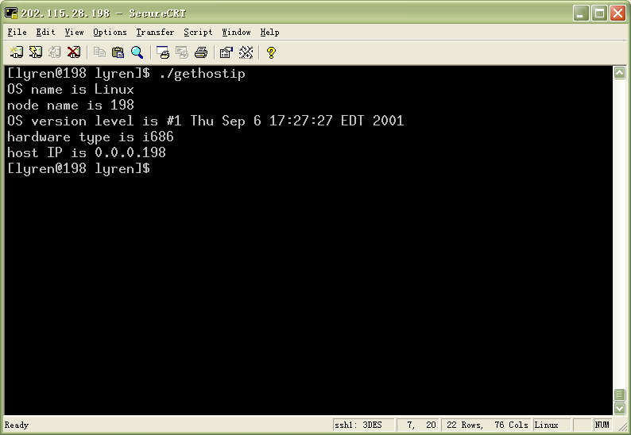

Slide 90
gethostname函数
#include <unistd.h>
int gethostname(char *name, size_t len);
返回本地主机的标准主机名
参数说明:
接收缓冲区name,其长度必须为len字节或是更长，存获得的主机名。
接收缓冲区name的最大长度:
返回值:
如果函数成功，则返回0。如果发生错误则返回-1.错误号存放在外部变量errno中。

Slide 91
获取服务名字函数
#include <netdb.h>
struct servent *getservbyname(const char *servname, const char *protoname);
返回：非空指针－成功；空指针－出错。
该函数根据服务器提供的服务名字获取服务器的有关信息；
参数servname指向服务的名字，如”domain”,”ftp”,”www”;
函数返回的结构如下：
struct servent {
char *s_name; /* official service name */
char **s_aliases; /* alias list */
int s_port; /* port number, net-byte order */
char *s_proto; /* protocol to use */
}
如： struct servent *ptr;
sptr = getservbyname(“FTP”, “TCP”);

Slide 92
获取服务名字函数（cont.）
#include <netdb.h>
struct servent *getservbyport(int port, const char *protoname);
返回：非空指针－成功；空指针－出错。
该函数根据端口号和可选的协议查找相应的服务；
参数port必须为网络字节序；
如：
struct servent *sptr;
sptr = getservbyport(htons(53), “UDP); /*DNS using UDP */
sptr = getservbyport(htons(21), “TCP”); /* FTP using TCP */
sptr = getservbyport(htons(21), NULL); /* FTP using TCP */
sptr = getservbyport(htons(21),”UDP”); /* this call will fail */

Slide 93
获取套接字的地址信息
#include <sys/socket.h>
int getsockname(int sockfd, struct sockaddr *localaddr, socklen_t *len);
int getpeername(int sockfd, struct sockaddr *peeraddr, socklen_t *len);
均返回：0－成功；-1－出错
getsockname函数返回套接字的本地地址；而后者返回套接字对应的远程地址；
一般在以下三中情况下调用这两个函数：
客户机在connect后，用getsockname获取系统选择的ip和端口号；
以INADDR_ANY调用bind的服务器，在接收到连接后（即accept后），调用getsockname获取系统选择的IP地址；
服务器获得连接后，并exec真正的程序后。只能用getpeername获取客户套接字地址；

Slide 94
课后练习与思考
如何通过进行循环服务器/客户端测试？（充分利用netstat, tcpdump等工具）
如果构建边界条件测试用例（可能出现哪些意外？如何创建这些意外？）

